Slide 1


Smart Energy Control
Gestión inteligente de energía para edificios B2B
Visibilidad en tiempo real · Detección de anomalías · Modo Eco con un clic
Menos consumo · Menos emisiones · Más control
Avance MVP · Hackathon 2026
Notes:
Hola, somos el equipo de Smart Energy Control. En los próximos cinco minutos vais a ver una herramienta B2B que ayuda a edificios y empresas a consumir menos energía y emitir menos CO2, con un solo clic. Menos consumo, menos emisiones, más control.

Slide 2
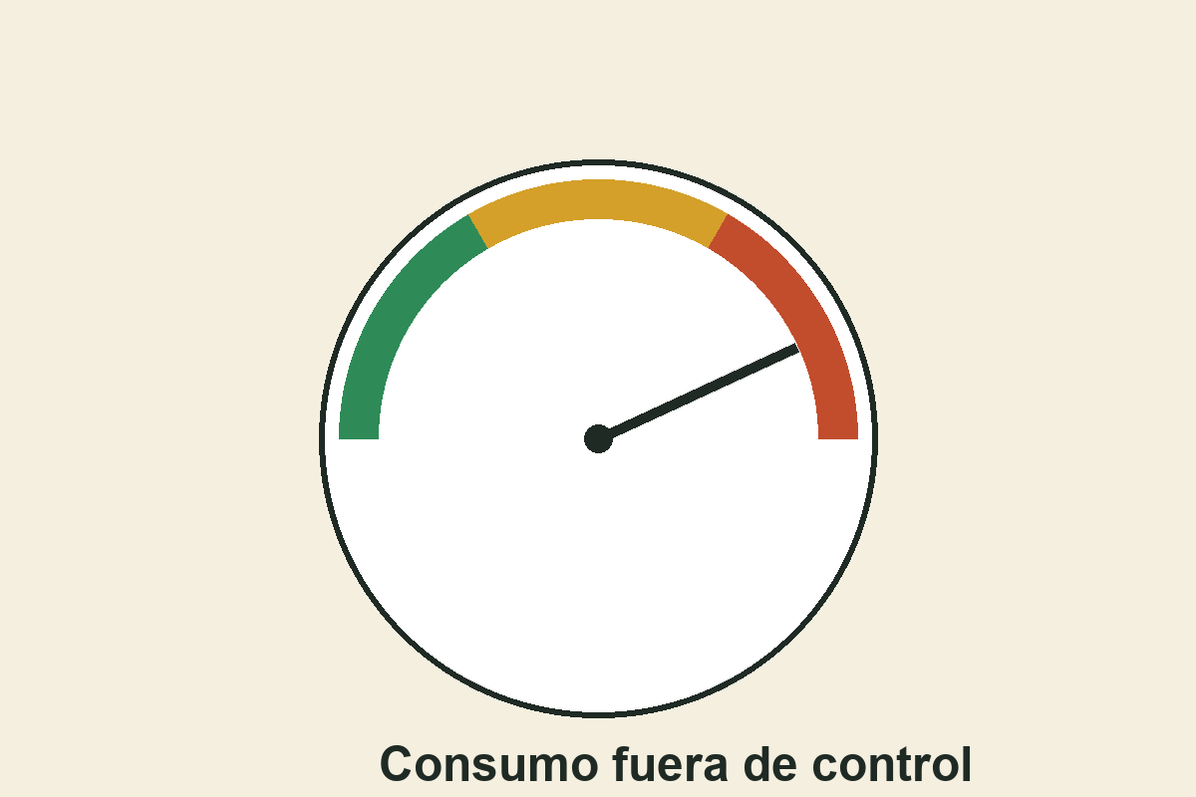
EL PROBLEMA
Los edificios consumen sin saber dónde ni cuándo
Datos dispersos, facturas sorpresa y nula reacción ante picos de consumo
▎ 30-40% del consumo eléctrico mundial proviene de edificios.
▎ Los gestores ven la factura, pero no la fase ni el equipo culpable.
▎ Las anomalías (consumos fuera de patrón) pasan desapercibidas durante días.
▎ Apagar manualmente cargas no críticas requiere coordinación lenta.
Smart Energy Control · Hackathon Demo
2 / 14
Notes:
Los edificios son responsables de hasta el 40 por ciento del consumo eléctrico mundial. El gestor recibe la factura a fin de mes pero no sabe qué fase ni qué equipo se le ha disparado. Las anomalías pasan días sin detectarse, y apagar cargas no críticas implica llamadas y coordinación. Hay un agujero entre lo que se mide y lo que se puede accionar.

Slide 3
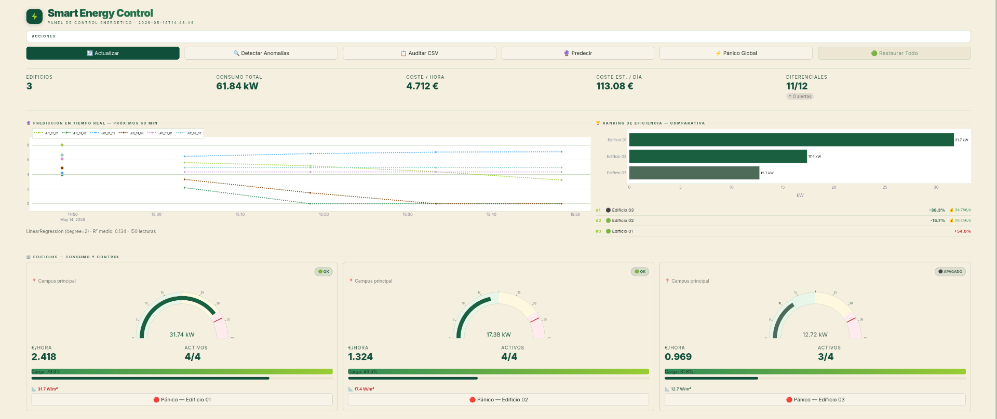
LA SOLUCIÓN
Un panel B2B que ve, alerta y actúa
Streamlit + telemetría en tiempo real + Modo Eco granular por fase
▎ Mapa con todos los edificios.
▎ KPIs vivos: kWh, €/MWh, anomalías.
▎ Curvas por fase con marcadores visuales.
▎ Botón de pánico con efecto inmediato.
Smart Energy Control · Hackathon Demo
3 / 14
Notes:
Smart Energy Control cierra ese hueco. Lo que veis en pantalla no es un mockup: es la aplicación real. Recibe telemetría cada 30 segundos por fase, muestra los edificios en mapa, calcula el coste con el precio del mercado SIOS y marca cualquier consumo anómalo. Ve, alerta y acciona.

Slide 4
VENTAJAS CLAVE
Por qué Smart Energy Control mueve la aguja
Diseñado alrededor del ahorro, la accesibilidad y la velocidad de reacción
Ahorro inmediato
Detección de anomalías
Control granular
Hasta −40% de consumo en las fases que el operador elige, sin obras.
Regla de domingo (×1.40 sobre baseline) y marcadores en mapa y gráfica.
Modo Eco fase a fase, no "todo o nada". Cero impacto en cargas críticas.
Telemetría 30 s
Accesible WCAG 2.1 AA
Stack abierto
Lectura cada 30 s con back-off automático y estado API siempre visible.
Lectores de pantalla, contraste alto, navegación por teclado.
Python + Streamlit + Flask. Reproducible en local en 2 comandos.
Smart Energy Control · Hackathon Demo
4 / 14
Notes:
Estas son las seis ventajas que diferencian al producto: ahorro inmediato del 40 por ciento por fase, detección automática de anomalías de domingo, control granular sin tocar cargas críticas, telemetría cada 30 segundos con back-off, accesibilidad WCAG 2.1 AA y un stack abierto que cualquiera puede levantar en local en dos comandos.

Slide 5
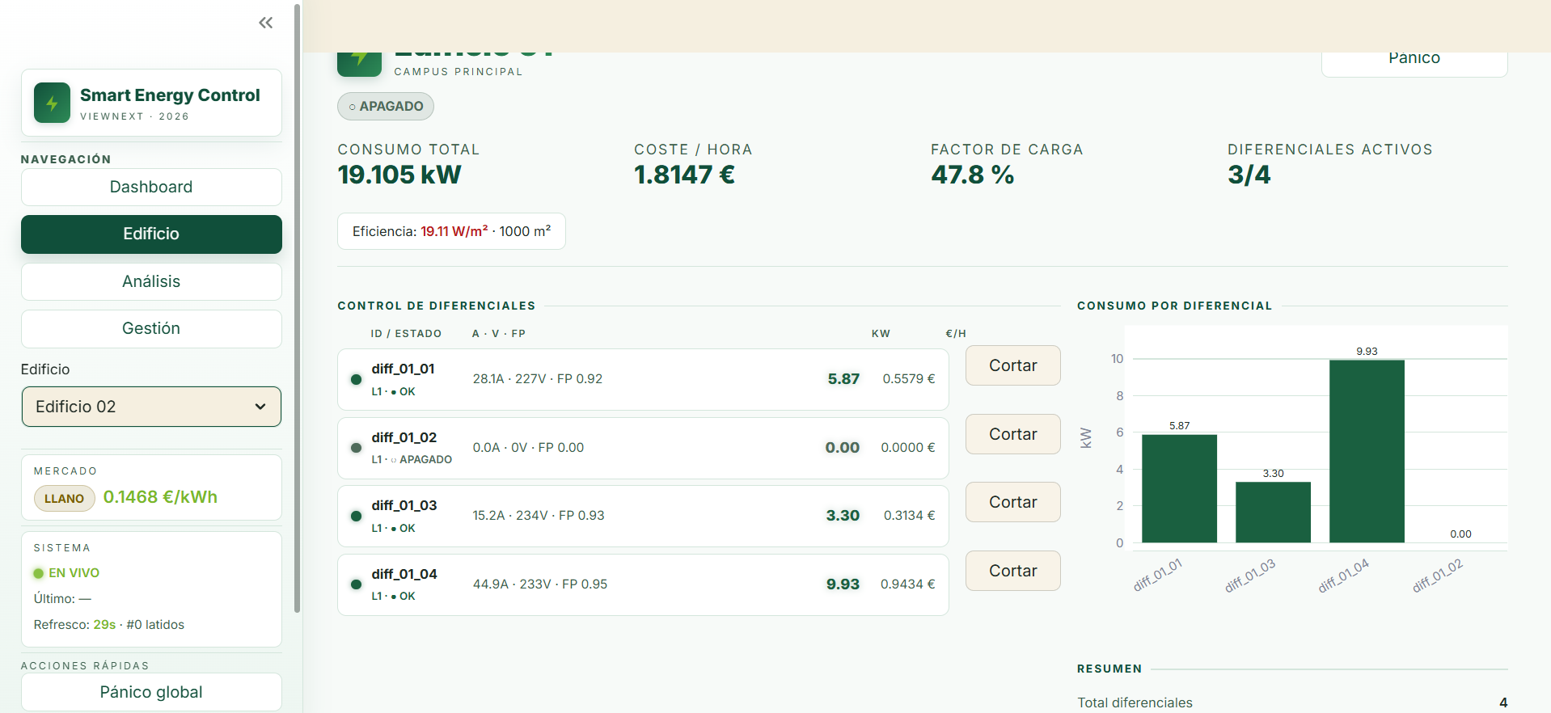
DEMO DESTACADA
Botón de Pánico granular: del clic al ahorro en segundos
Marca las fases, confirma, y el webhook propaga Modo Eco al hardware simulado
▎ 1. El operador ve un pico anómalo.
▎ 2. Selecciona qué fases pasan a Eco.
▎ 3. Confirma con un único botón.
▎ 4. Webhook → API → −40% en esas fases.
▎ 5. Estado se anuncia por aria-live (a11y).
▎ 6. Cargas críticas siguen intactas.
Smart Energy Control · Hackathon Demo
5 / 14
Notes:
Esta es la demo estrella: el botón de pánico granular. El operador selecciona qué fases pasan a Modo Eco, confirma, y el webhook propaga la orden al breaker. Servidores críticos siguen intactos. Iluminación, climatización y cargadores se reducen un 40 por ciento al instante. La acción se anuncia con aria-live para lectores de pantalla.

Slide 6
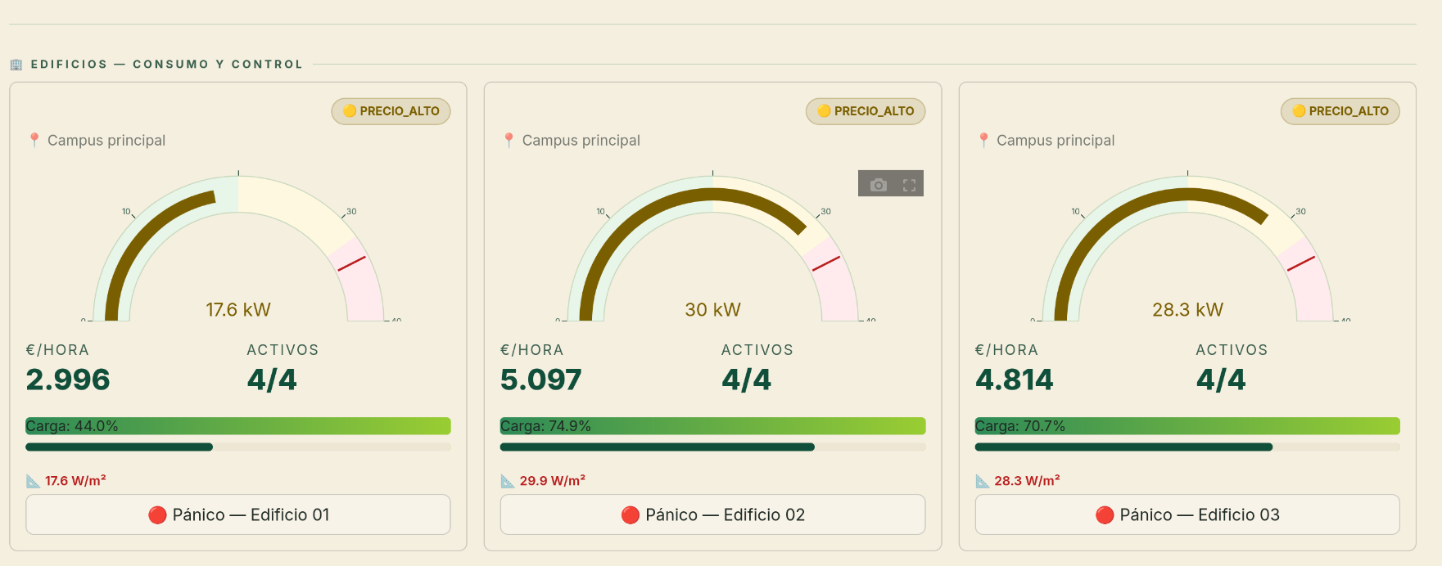
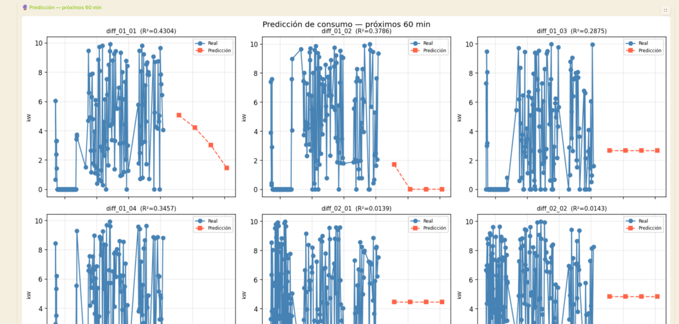
EL PRODUCTO EN VIVO
Capturas reales del dashboard en marcha
Mapa, telemetría por fase, anomalías y panel de control en una sola vista
Vista global · mapa, KPIs y curva de consumo
Detalle de fases · estado API y anomalías marcadas
Lo que ves está corriendo en local hoy. Mismo código que se desplegará en AWS.
Smart Energy Control · Hackathon Demo
6 / 14
Notes:
Aquí tenéis dos vistas más del producto en marcha. A la izquierda, la vista global con mapa, KPIs y consumo por fase. A la derecha, el detalle con el estado de la API en tiempo real y las anomalías marcadas. Todo esto está corriendo en local hoy, con el mismo código que llevaremos a AWS.

Slide 7
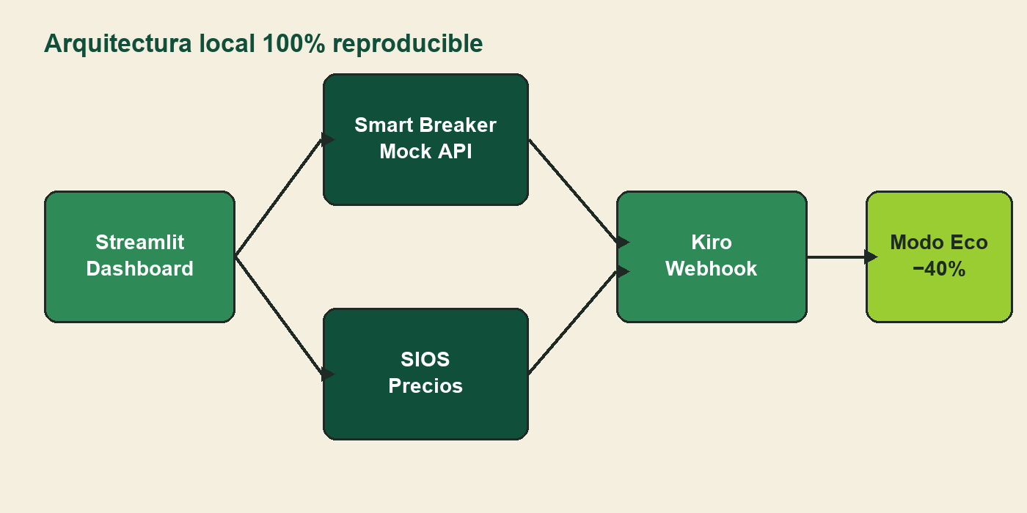
CÓMO FUNCIONA
Arquitectura simple
Sin dependencias cloud para el hackathon: 2 comandos y listo
Streamlit consume el Mock API (Smart Breaker + SIOS), Kiro orquesta el fan-out a Modo Eco. TDD + property-based tests cubren las 10 propiedades críticas.
Smart Energy Control · Hackathon Demo
7 / 14
Notes:
La arquitectura del MVP es simple a propósito. Streamlit consume un Mock API local que simula los breakers y los precios SIOS, y un stub de Kiro orquesta el fan-out a Modo Eco. Todo se levanta con dos comandos. La lógica está cubierta con TDD y diez propiedades verificadas con Hypothesis.

Slide 8
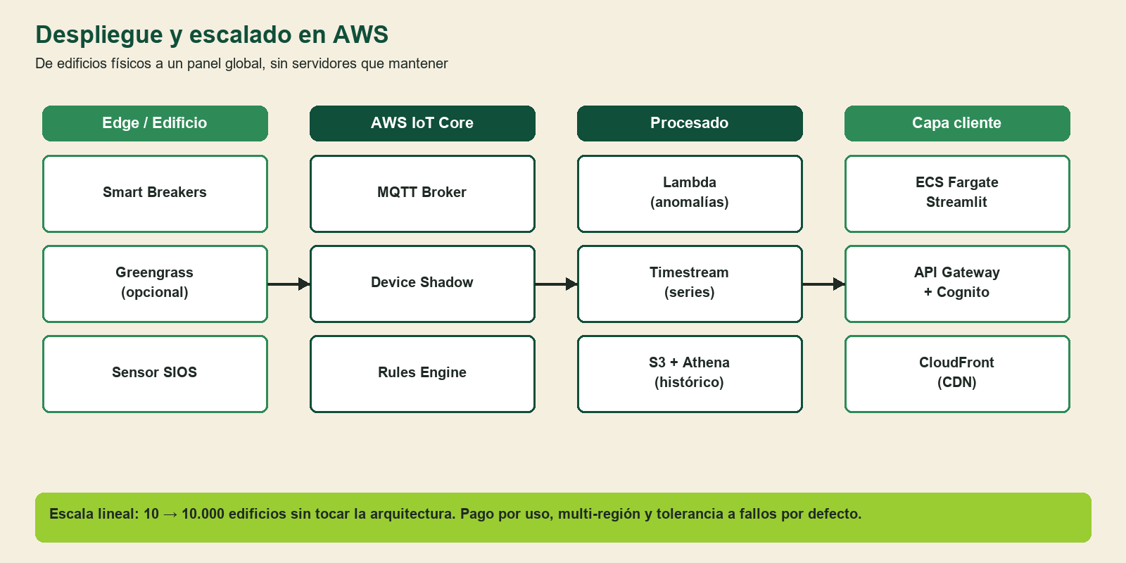
DESPLIEGUE EN PRODUCCIÓN
Cómo se escala Smart Energy Control en AWS con IoT Core
Mismo código del MVP, ahora con grado industrial: seguro, elástico y multi-región
▎ AWS IoT Core: MQTT mutuo TLS, Device Shadow por fase.
▎ Rules Engine → Lambda → Timestream para series temporales.
▎ S3 + Athena para histórico y auditoría barata.
▎ Lambda detecta anomalías y publica al webhook de Modo Eco.
▎ Streamlit corre en ECS Fargate detrás de CloudFront + Cognito.
▎ Greengrass opcional para autonomía sin red en planta.
Smart Energy Control · Hackathon Demo
8 / 14
Notes:
Para producción, llevamos exactamente la misma lógica a AWS. Los breakers publican por MQTT a IoT Core con TLS mutuo. Las reglas disparan funciones Lambda que escriben en Timestream y, si detectan una anomalía, llaman al endpoint de Modo Eco. El frontend Streamlit corre en Fargate detrás de CloudFront y Cognito. Greengrass es opcional para autonomía sin red.

Slide 9
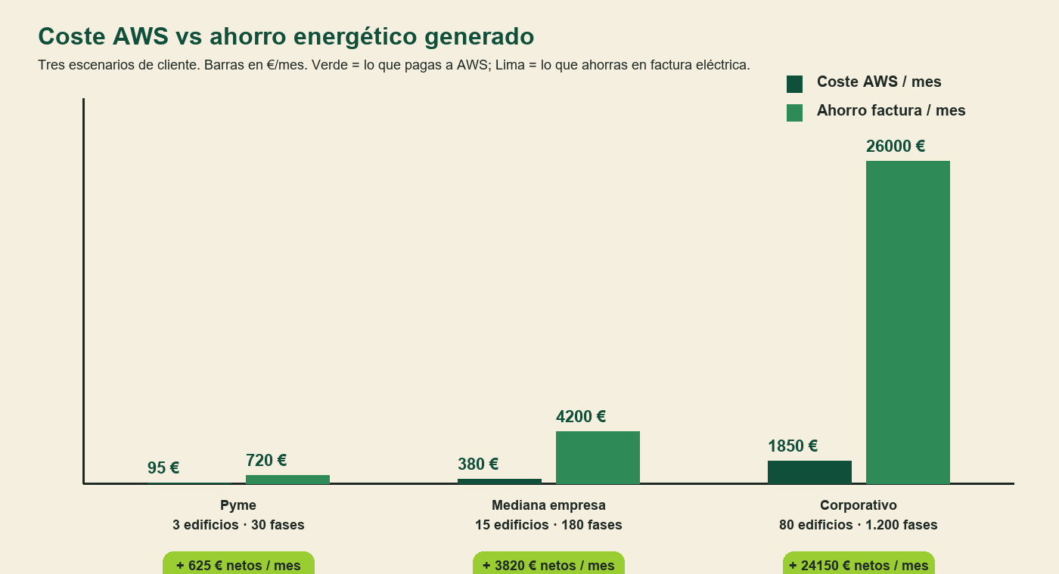
COSTE Y RETORNO
Lo que paga el cliente en AWS frente a lo que ahorra
Tres escenarios reales · ROI positivo desde el primer mes
▎ Pyme: ~95 €/mes en AWS · ahorro ≈ 720 €/mes.
▎ Mediana: ~380 €/mes en AWS · ahorro ≈ 4.200 €/mes.
▎ Corporativo: ~1.850 €/mes · ahorro ≈ 26.000 €/mes.
▎ Pago por uso: IoT Core, Timestream, Lambda, Fargate.
▎ Sin licencias por dispositivo ni costes ocultos.
▎ ROI > 7× en todos los tramos analizados.
Smart Energy Control · Hackathon Demo
9 / 14
Notes:
Y aquí está el argumento de venta: en los tres tramos el ahorro supera al coste por más de siete a uno. Una pyme paga noventa y cinco euros al mes en AWS y se ahorra setecientos veinte. Una mediana paga trescientos ochenta y se ahorra cuatro mil doscientos. Un cliente corporativo paga mil ochocientos cincuenta y se ahorra veintiséis mil. ROI positivo desde el primer mes.

Slide 10
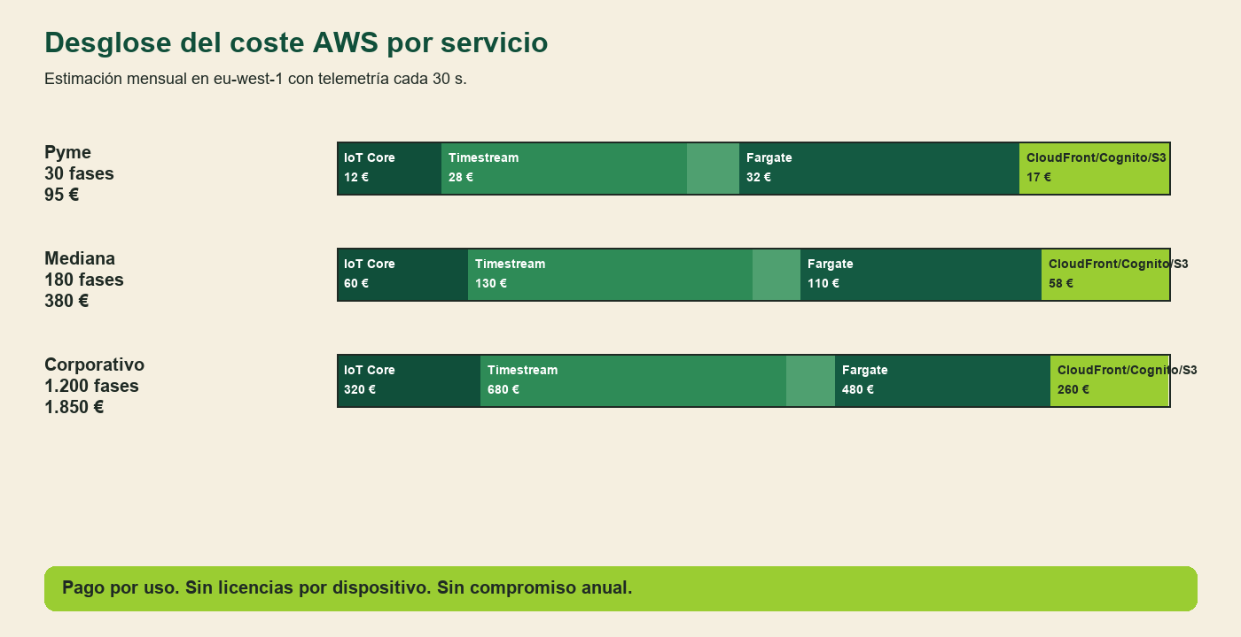
COSTE — DESGLOSE
A dónde va cada euro que pagas a AWS
Sin sorpresas: 5 servicios, todos con tarifa pública y pago por uso
▎ IoT Core: 1 $/M mensajes MQTT.
▎ Timestream: writes + memory store + queries.
▎ Lambda: ms de cómputo por anomalía.
▎ Fargate: vCPU/GB-h del Streamlit.
▎ CloudFront, Cognito y S3: tráfico y auth.
▎ Reservas y Savings Plans bajan 20-40%.
Cifras orientativas. La calculadora oficial de AWS las afina por carga real.
Smart Energy Control · Hackathon Demo
10 / 14
Notes:
Si os preguntáis a dónde va cada euro: Timestream y Fargate son los servicios más pesados, IoT Core suma poco gracias a la tarifa por millón de mensajes, y Lambda apenas pesa. No hay licencias por dispositivo ni compromisos anuales. Con Savings Plans bajamos otro veinte a cuarenta por ciento. Cero sorpresas en factura.

Slide 11
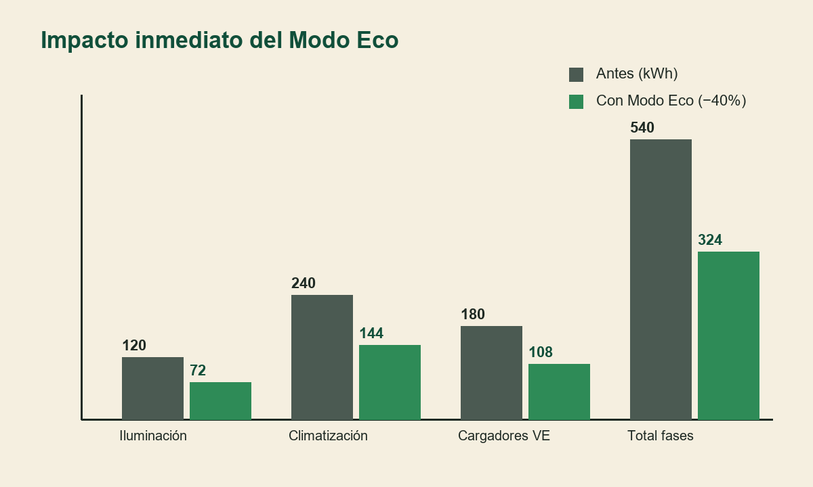
IMPACTO
Ahorro medible por categoría de carga
Ejemplo de un edificio piloto: 4 fases activadas en Modo Eco durante 1 hora
▎ −40% por fase activada.
▎ Reducción proporcional de €/h.
▎ Menos huella de CO₂ inmediata.
▎ Sin tocar servidores críticos.
▎ Auditable: cada acción queda registrada.
Smart Energy Control · Hackathon Demo
11 / 14
Notes:
El impacto es medible y auditable. Cada fase que entra en Modo Eco baja su consumo un cuarenta por ciento, lo que se traduce en menos kilovatios, menos euros y menos CO2 emitido. Y todo queda registrado, así que el cliente puede demostrar el ahorro a su comité o a su auditor de sostenibilidad.

Slide 12
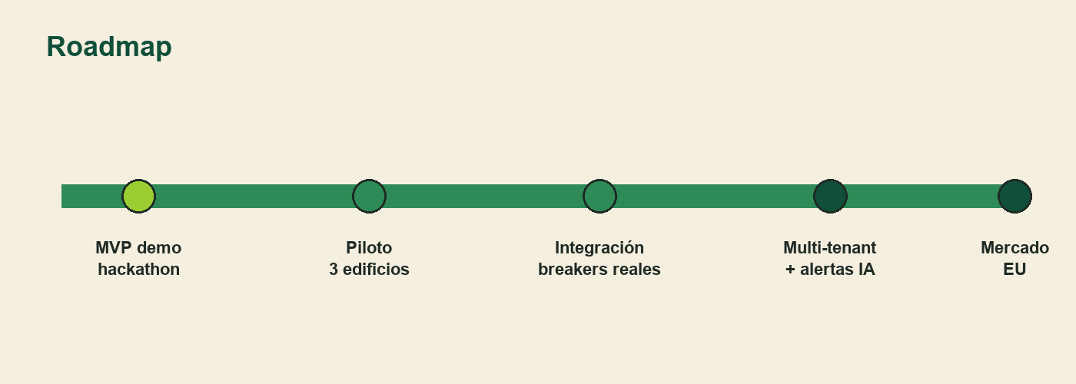
HACIA DÓNDE VA
Roadmap del MVP al producto
Hoy: hackathon. Mañana: piloto real con breakers físicos.
Smart Energy Control · Hackathon Demo
12 / 14
Notes:
El roadmap es claro. Hoy entregamos el MVP del hackathon. El siguiente paso es un piloto con tres edificios reales. Después integramos breakers físicos vía IoT Core, añadimos multi-tenant y alertas con IA, y lo llevamos al mercado europeo.

Slide 13
FRENTE A ALTERNATIVAS
Lo que nos diferencia de otros proyectos del hackathon
Foco en acción, no solo en visualización
▎ Otros muestran datos: nosotros además accionamos el Modo Eco en segundos.
▎ Granularidad por fase, no por edificio entero (cargas críticas siempre seguras).
▎ Stack 100% open-source y reproducible en local sin cuentas cloud.
▎ Accesibilidad WCAG AA desde el día 1, no como capa cosmética.
▎ TDD con propiedades formales: 10 invariantes verificadas con Hypothesis.
Smart Energy Control · Hackathon Demo
13 / 14
Notes:
Frente a otros proyectos del hackathon, no nos quedamos en la visualización: actuamos. Granularidad por fase, stack abierto, accesibilidad desde el día uno y verificación formal con propiedades. Eso convierte una demo bonita en algo que un comprador B2B puede llevar a producción.

Slide 14
Energía bajo control. Naturaleza protegida.
Smart Energy Control convierte cada edificio en un actor activo del ahorro.
−40%
30 s
WCAG 2.1 AA
consumo por fase en Modo Eco
frecuencia de telemetría
accesibilidad por diseño
demo en vivo disponible
Notes:
Energía bajo control, naturaleza protegida. Smart Energy Control convierte cada edificio en un actor activo del ahorro. Estamos abiertos a preguntas y tenemos demo en vivo lista. Gracias.

